Slide 1
Informasjonsmøte før utreise Utveksling Vår 2025
Avdeling for forskning, internasjonalisering og innovasjon 09.04.2025
Foto: E. Monsen, utveksling i Australia

Slide 2
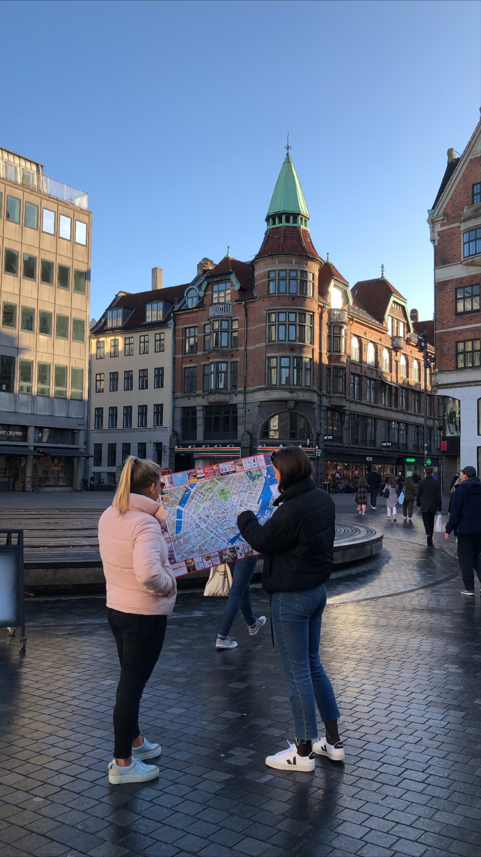
Hva skal vi snakke om i dag?
Språk
Lånekassen
Visum/oppholdstillatelse
Bolig
Forsikring
Semesterregistrering
Godkjenning
Sikkerhet og beredskap
Foto: H. Sævareid, utveksling i Danmark

Slide 3
Språk
Språkkurs i vertslandet på over fire uker i forkant av oppholdet kan gi støtte fra Lånekassen dersom det er et ikke-engelskspråklig land.
Språkkursene som sykepleie har i Tanzania og på Cuba blir ikke støttet av Lånekassen; de er for korte til det.

Slide 4
Lånekassen - hva?
Basisstøtte Samme grunnstøtte i stipend og lån som om du var hjemme
Reisetillegg (35 % stipend, 65 % lån)
Brasil: ekstra stipend på kr 4277,- pr måned!
Skolepengestøtte Hele skolepengesummen støttes. Maks stipendsats er rundt 25 000
Studenter som skal til skoler med skolepenger som er over maksgrensen til Lånekassen vil kvalifisere til et ekstrastipend for å dekke dette. Dette gjelder først og fremst for UC Berkeley i USA, og dere søker automatisk om dette når dere ber om full skolepengestøtte.
Les mer på www.lanekassen.no
Fyll ut på Lånekassens sider for å beregne hvor mye ekstra lån og stipend du får

Slide 5
Lånekassen – hvordan?
Alle som reiser på utveksling bør hente ut en «Foreløpig uttalelse om retten til støtte» fra Lånekassen. Etter å ha gått videre fra den første siden og fylt ut informasjonen de ber om, genereres det en pdf som fungerer som dokumentasjon på at dere kan få støtte fra Lånekassen.
Mange av dere har alt tatt ut denne, men alle som skal på utveksling bør ha denne med seg i håndbagasjen, særlig til Australia, USA og New Zealand.
Den fungerer også som dokumentasjon på at du har økonomi til å være i vertslandet i visumsøknad.

Slide 6
Ekstra stipend
Studenter som tar hele eller deler av utdannelsen i Brasil, India, Kina, Japan, Sør-Korea eller Sør-Afrika, kan få 4 277 kroner ekstra i stipend hver måned.
Se: https://lanekassen.no/nb-NO/presse-og-samfunnskontakt/nyheter/reis-hit---fa-mer-stipend/
Det ekstra stipendet kommer i tillegg til basisstøtten, som er det vanlige studielånet.
I tillegg kan man ha rett til andre lån og stipend, for eksempel til dekning av skolepenger og reiser.

Slide 7
Hvordan søke om lån?
Lånekassen henter informasjon om at dere skal på utveksling gjennom våre systemer. Det er derfor viktig at dere laster opp opptaksbrev fra der dere skal på utveksling i appen for utveksling og samtidig registrer dato for oppholdet. Først når dette er gjort blir det rapportert til Lånekassen og deretter kan dere søke om støtte.
Universiteter/praksissteder med skolepenger / praksisavgift (Tuition fee):
Søk elektronisk som vanlig for semesteret, kryss av for at dere skal på utveksling og at det er skolepenger. Dere må da levere følgende vedlegg selv via www.lanekassen.no:
Opptaksbrev fra vertsuniversitetet (bekreftelse på opptak og skolepenger)
Universiteter/praksissteder uten skolepenger:
Søk elektronisk som vanlig, kryss av for at dere skal på utveksling og at det ikke er skolepenger. Dere trenger da ikke å levere flere vedlegg.

Slide 8
Viktig om opptaksbrev
Last opp opptaksbrevet i appen og legg inn korrekte semesterdatoer
Et opptaksbrev må inneholde:
Ditt fulle navn
Navn på institusjonen
Bekreftelse på opptak
Semesterdatoer
Full skolepengesum i lokal valuta (Tuition fee) dersom det er aktuelt
Du må ikke kjøpe flybilletter før du har fått opptaksbrev
Opptaksbrevet skal legges ved søknaden til Lånekassen når du søker om støtte – hvis du skal betale skolepenger

Slide 9
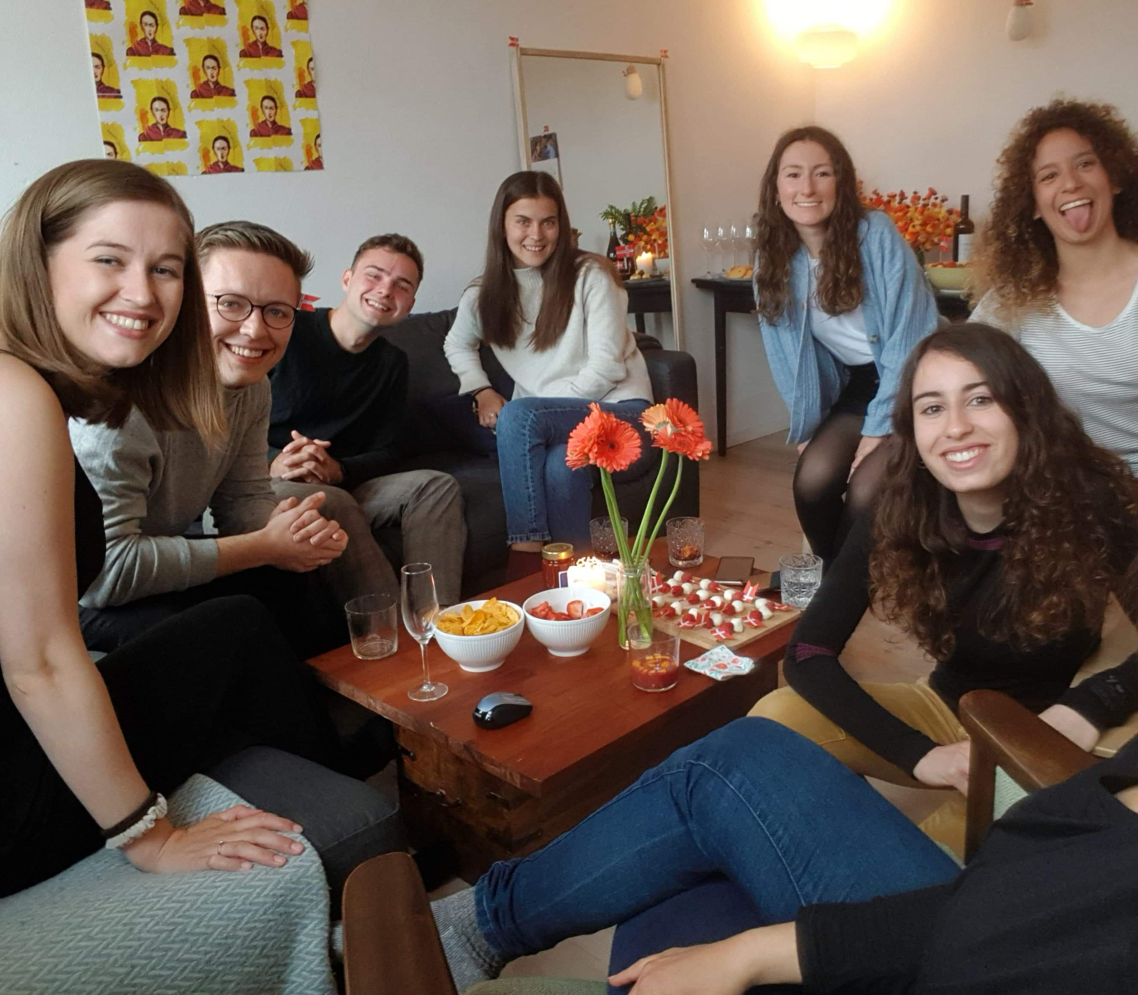
Bolig
Du er selv ansvarlig for å skaffe deg bolig
De fleste universitetene tilbyr studenthybler, men noen steder er disse dyrere enn private hybler/leiligheter.
Skal du skaffe deg bolig privat lønner det seg ofte å dra et par uker før. Skaff deg da et midlertidig sted å bo (hotell, hostell, AirBnB).
Dersom vertsinstitusjonen tilbyr studentboliger, søker du på egenhånd. Dette vil du motta informasjon om fra vertsinstitusjonen
Du må gjerne starte letingen på forhånd, men du må aldri signere på noe eller betale noe på det private leiemarkedet uten å ha sett leiligheten. Så dersom du starter før avreise: Bestill visning!
Merk at noen byer har økt boligpress etter pandemien – gjelder kanskje særlig for Brisbane i Australia. Ta kontakt med vertsinstitusjonen for mer informasjon og tips til å skaffe bolig.
Foto: H. Solevåg, utveksling i Danmark

Slide 10
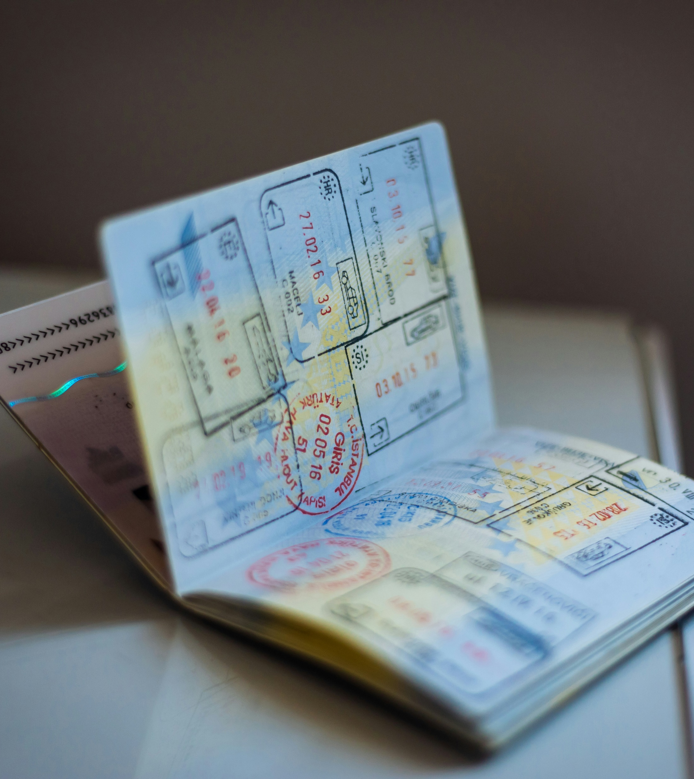
Visum generelt
Søk om visum etter mottatt opptaksbrev fra vertsinstitusjonen
Sørg for at du har et pass som er gyldig til og med seks måneder etter hjemkomst!
Bilde hentet fra Global Residence Index, Unsplash

Slide 11
Visum til Sør-Afrika
Alle som skal studere i Sør-Afrika må ha studentvisum​
Ta kontakt med den sør-afrikanske ambassaden i Oslo ​
Student Visa koster 455 kroner​
Dokumentasjon på at du har nok penger – bla foreløpig uttalelse fra Lånekassen, men det kan også være nødvendig med kvitteringer.​
I tillegg er det en hel del krav som radiologisk rapport og politiattest. Se hele listen her. (ANSA.no)​
Bilde hentet fra Global Residence Index, Unsplash

Slide 12
Visum til andre land i Afrika
Botswana
Du trenger ikke visum for opphold under 90 dager
http://www.botswana.se/Consular
Madagaskar:
Visum kjøpes på flyplassen. 30 eller 60 dager (kan forlenges til 90 dager.
Tanzania:
Søk om Student Visa 3-24 months her: https://visa.immigration.go.tz/
Koster ca 250 USD for 90 dagers visum
Zambia: Snakk med Aud Berit om hvordan dette har vært gjort
Bilde hentet fra Global Residence Index, Unsplash

Slide 13
Visum til Brasil
Alle som skal studere lenger enn 90 dager i Brasil må ha studentvisum
Søk om temporary visa (Vitem IV)
Visa koster rundt 900 kroner
Følgende dokumenter trengs, men følg ellers instruksene:
Dokumentasjon på at du har nok penger – foreløpig uttalelse fra Lånekassen,
Politiattest.
Opptaksbrev
Ferdig utfylt søknad (lenke her)
Fødselsattest
Ett passbilde
Bilde hentet fra Global Residence Index, Unsplash

Slide 14
Visum til Nord-Amerika
USA:
Betal SEVIS-avgiften
Følg informasjon som følger med opptaksbrevet ditt. Ta vare på alle skjema dere får sammen med opptaksbrevet (I-20)
FAQ fra ambassaden finner dere her
Mer informasjon kommer på opptaksbrevene deres
Husk at du må dra til Oslo på visumintervju
Canada
Studenter som skal være i Canada i under 6 mnd trenger ikke visum.
Men du må skaffe deg et såkalt ETA for å få innreise: https://www.etacanadaform.com/?msclkid=ead86c2979401f2774e30e77cce17295
Bilde hentet fra Global Residence Index, Unsplash

Slide 15
Visum til andre land
Storbritannia
Du trenger ikke visum med mindre du skal være mer enn 6 mnd.
Australia
Søknaden er tidkrevende! Det er mange sider som må fylles ut! Dere vil få en “oppskrift”
Søk online til ambassaden i Berlin – Lenke finner dere i informasjon dere får fra vertsinstitusjonen.
“Student Visa” (Subclass 500). Pris: 1600 AUD (ca 11 000 kroner)
Kan medføre helseundersøkelse i Oslo!
New Zealand
Søk online (Fee Paying Student Visa) Utstedes av New Zealands ambassade i London
Pris: rundt 375 NZD (ca. 2 400 kroner)
Bruk “foreløpig uttalelse om retten til støtte” fra Lånekassen på alle steder de spør om bekreftelser av økonomisk art.
Japan
Søk til den japanske ambassaden i Oslo
Les mer her
Ansa sin kontaktperson: ryouji@os.mofa.go.jp
Sør-Korea
Søk om studentvisum til den koreanske ambassaden i Oslo.
Medfører fysisk oppmøte på ambassaden
Bilde hentet fra Global Residence Index, Unsplash

Slide 16
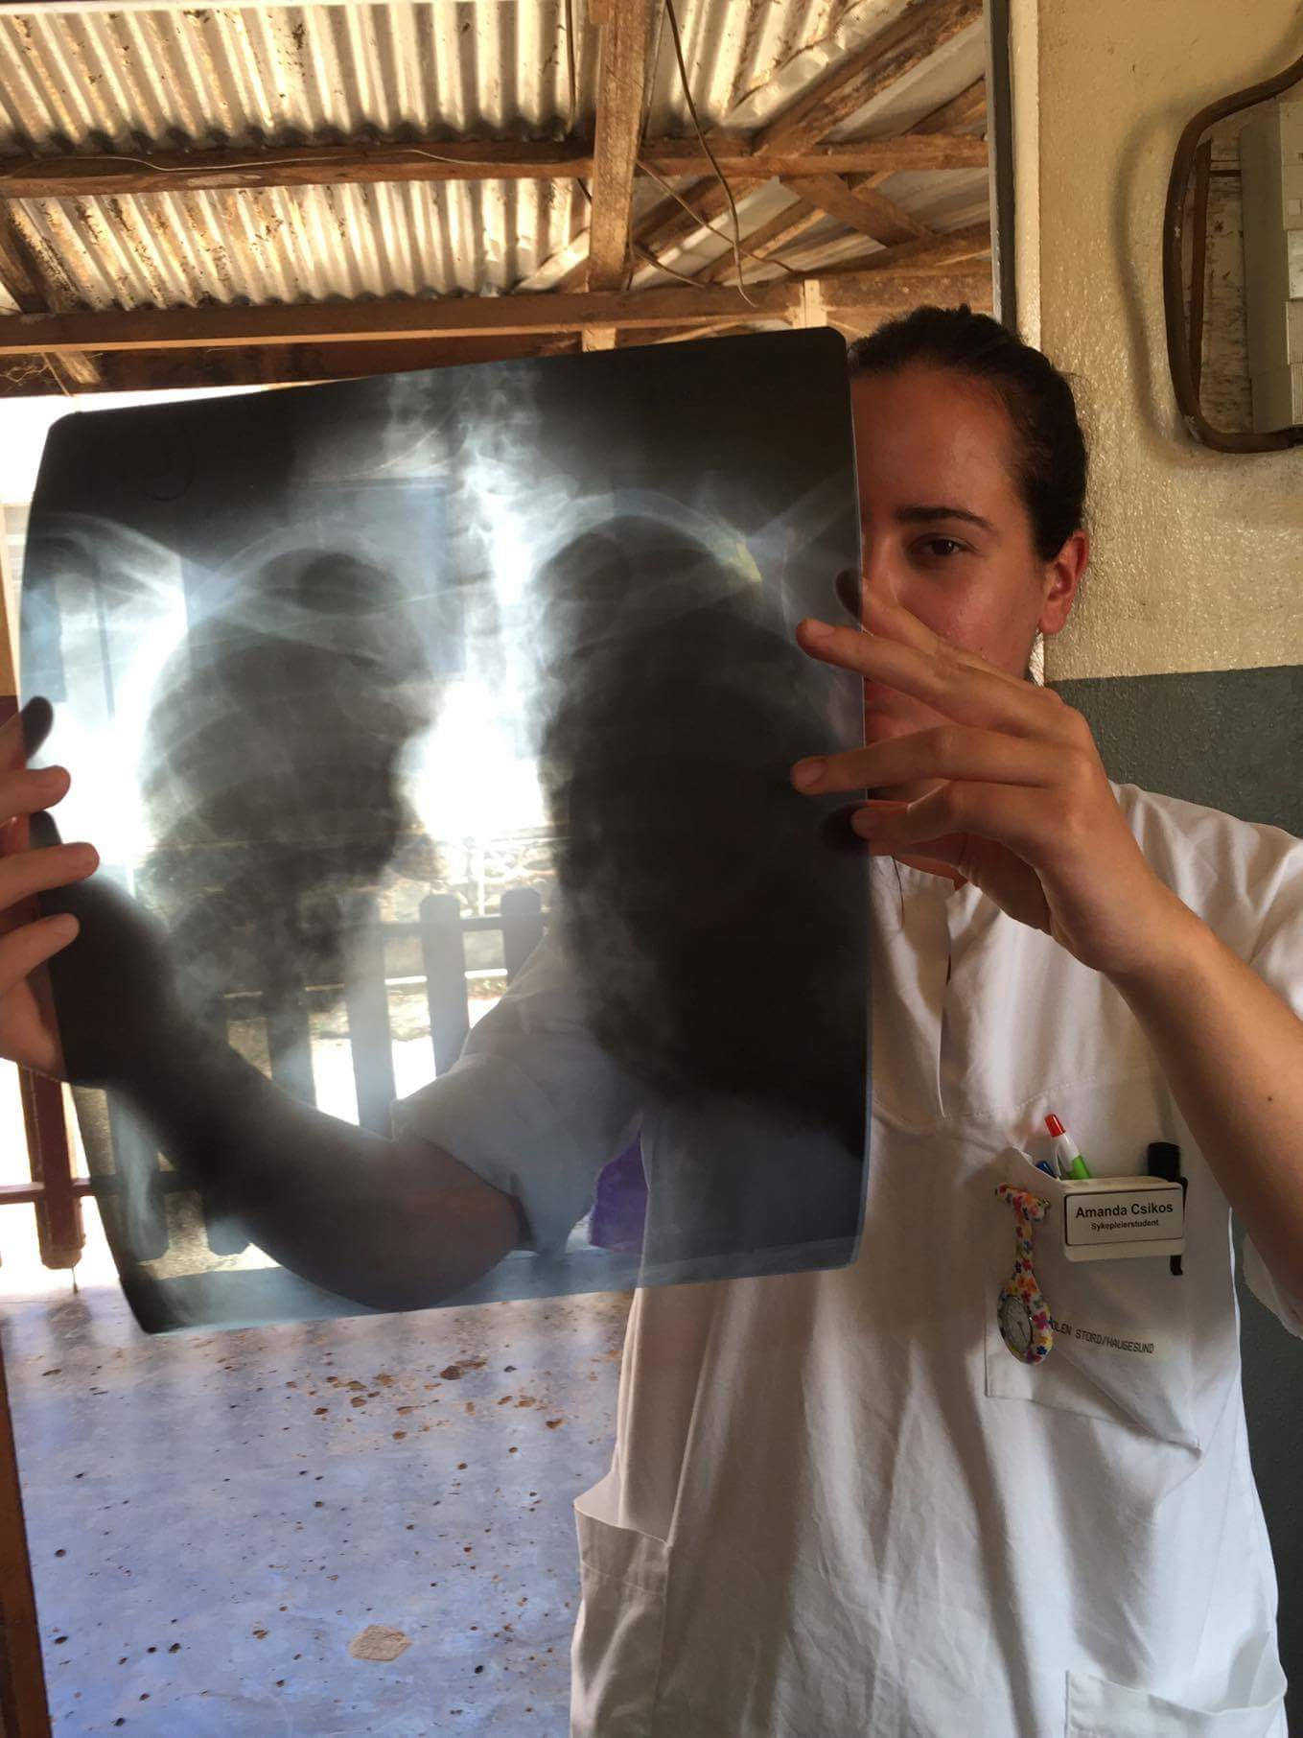
Forsikring, helse og sikkerhet
Forsikring: Studentreiseforsikring
Vaksiner: Enkelte land/institusjoner krever at du skal være vaksinert mot hepatitt B og andre sykdommer. Sjekk ut hva som gjelder for deg og ta vaksiner i god tid.
Hjelp til forberedelser på HVL sine nettsider:
Ta gode valg på utveksling
Finansiering, reise, helse og sikkerhet
Les www.sikresiden.no
Følg lover og regler i vertslandet!
Ta dine forholdsregler – lytt til råd fra de lokale
Hold kontakt med familie
Oppdater StudentWeb med semesteradresse og telefonnummer.
Sjømannskirken – kan kontaktes ved behov
App til iPhone, Android og Windows Phone
Gratis
Nyttig
Enkel å bruke
Foto: A. Csikos, utveksling i Kamerun

Slide 17
ANSA
Meld deg inn i ANSA: www.ansa.no
ANSA er en studentorganisasjon som bistår norske studenter i utlandet.
De har informasjon om land, forsikring og vaksiner.
Stiller med beredskapshjelp, sosialarbeider mm.
Studentreiseforsikring med innbakt ansvarsforsikring for helsefagstudenter!
ANSA har mer å «stille opp med» dersom du er medlem enn hvis du ikke er det!
Medlemsavgift: 50 kr per måned.
ANSA har lokallag i 27 såkalte ANSA-land. Se listen her.

Slide 18
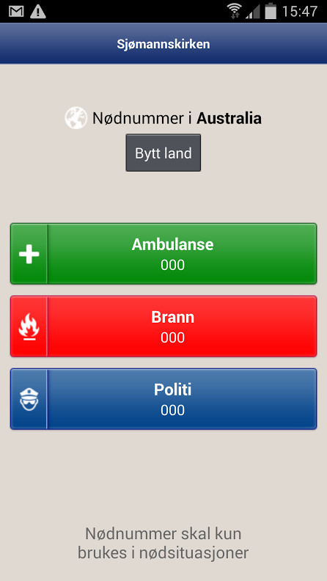
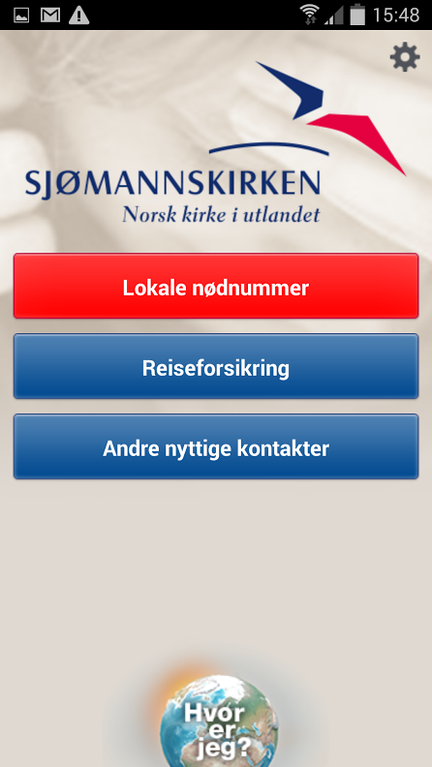
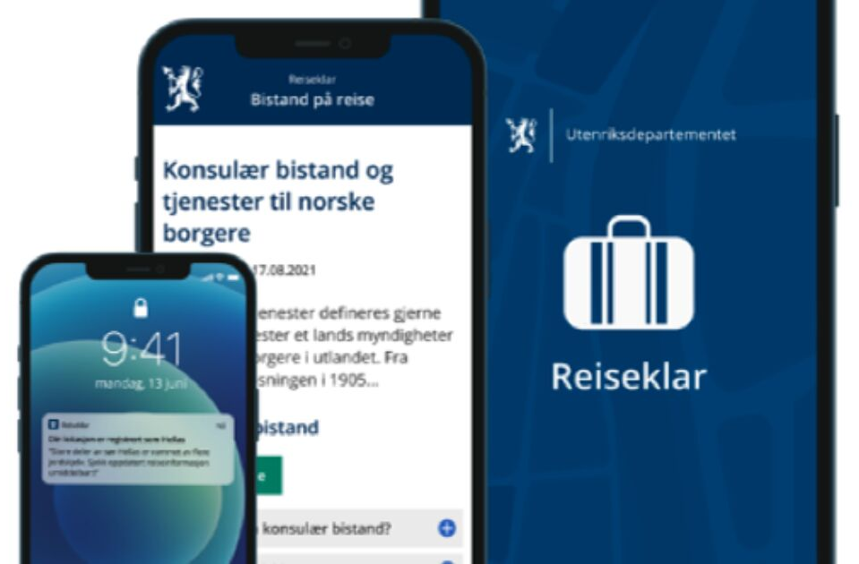
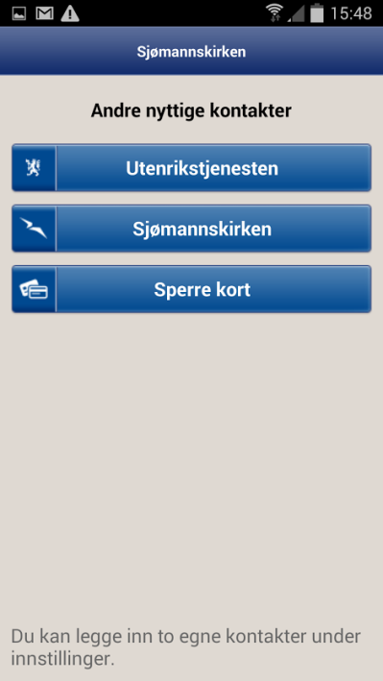
Sjømannskirkens app Nødnummer
HVL har beredskapsavtale med Sjømannskirken
UDs app Reiseklar
Skjermbilde fra regjeringen.no
Notes:
Sjømannskirken – kan kontaktes ved behov
App til iPhone, Android og Windows Phone
Gratis
Nyttig
Enkel å bruke

Slide 19
Viktige epostadresser og telefonnumre
HVLs sentralbord: +47 55 58 58 00
HVLs døgnåpne beredskapstelefon ved alvorlige hendelser: +47 48 11 07 00
Hjelpetelefonen Mental Helse: +47 116 123 (www.sidetmedord.no)
Sjømannskirkens døgnåpne nødtelefon: +47 951 19 181
AFII: international@hvl.no

Slide 20
Forberedelser
Studentreiseforsikring
Vaksiner
Sjekk ut hva som gjelder for deg og ta vaksiner i god tid.
Minoritet?
Undersøk om det finnes interessegrupper på universitetet, landet eller byen
Registrer deg, enten på www.reiseregistrering.no eller i appen reiseklar
Oppdater StudentWeb med semesteradresse og telefonnummer
Hold kontakt med familie
Hjelp til forberedelser på HVL sine nettsider:
Ta gode valg på utveksling
Finansiering, reise, helse og sikkerhet

Slide 21
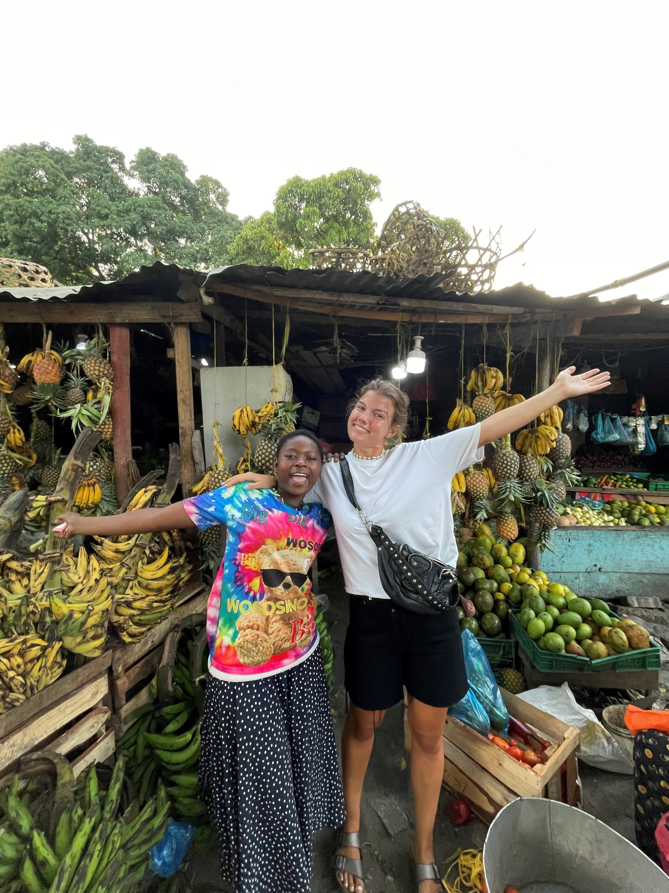
Sikkerhet – Tips 1
Følg landets kleskodeks! Spesielt viktig i Tanzania.
Vær forsiktig når du beveger deg utendørs, verdisaker bør ikke bæres åpenlyst. Dere er «rike» og lette mål. Problemer med veskenapping fra bil i Tanzania. Taxi-kidnapping er også en risiko.
Be universitetet/praksisstedet om kontaktinfo til trygge sjåfører
Unngå å gå rundt alene, spesielt på avsidesliggende steder og badestrender.
Man bør ikke spasere rundt når det er mørkt
Bilkjøring er risikofylt. Vær kritiske til sjåfører/kjøretøy. Unngå bilkjøring på landevei når det er mørkt.
Foto: V. Heggen, utveksling i Tanzania

Slide 22
Sikkerhet – Tips 2
Spør de lokale / ansatte / veiledere om råd!
Hvor er det utrygt å ferdes
Hva koster ting (drosje, driks, etc)
Hva er vanlig oppførsel i forskjellige situasjoner (fest, forelesning, hjem fra byen, etter at det har blitt mørkt)
Ha samme tankesett om sikkerhet som du har hjemme.
F. eks: Sikkerhetsbelte i bil, hjelm når du sykler etc.
Vær bevisst på omgivelsene dine
www.sikresiden.no
Registrer oppholdet ditt her: www.reiseregistrering.no
Følg regjeringens reiseråd: https://www.regjeringen.no/no/tema/utenrikssaker/reiseinformasjon
Foto: V. Heggen, utveksling i Tanzania

Slide 23
Om situasjonen i USA
Det er mye som skjer i forholdet mellom USA og resten av verden for tiden.
HVL følger med på situasjonen, men har foreløpig ikke innført begrensninger på utveksling og annet samarbeid med USA.
HVL følger UD sine reiseråd.
Vær bevisst på at USA er svært opptatt av kjønnsidentitet og anerkjenner kun visumsøkers kjønn ved fødselen.
Vær også bevisst på at dine profiler i sosiale medier kan bli undersøkt.
Foto: www.pexels.com

Slide 24
Godkjenning
Forhåndsgodkjent utvekslingsplan på 30 studiepoeng hvert semester, evt. 6 per måned er grunnlaget for godkjenning av oppholdet
Endring av fag skal ALLTID klareres med faglig kontaktperson for studieprogrammet først
Endre utvekslingsplan i appen
Karakterutskrift / praksisgodkjenning leveres/sendes til fakultetet ditt via hvl.no
Studieveileder ferdigstiller godskriving av emner/praksis
Godkjenningen vises først i vitnemålsportalen etter du har fått vitnemålet (etter endt utdanning)
Notes:
Endelig godkjenning kan ta litt tid. Send tidlig. Studentene anbefales å være tålmodige
Siste punkt: Kan ikke hente karakterutskrift (for eksempel til arbeidsgiver) i studentweb, legg ved karakterutskrift fra vertsinstitusjon

Slide 25
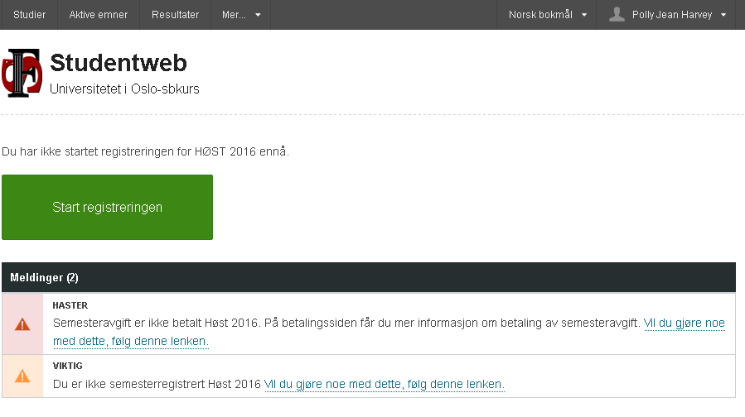
Registrering
Betal semesteravgift og registrer dere på nett innen de vanlige fristene i september.
Bekrefter studieplanen, men ikke melde dere opp i emner, med mindre studieprogrammet har et "utvekslingsemne".
Endring av fag skal ALLTID klareres med faglig kontaktperson!
Endre utvekslingsplan i appen
Ved avbrudd av utveksling skal alltid AFII og studieprogrammet informeres
NB: husk å hak av for alle stegene i appen for utveksling etter hvert som dere kommer videre i prosessen.

Slide 26
Når dere kommer tilbake
Last opp karakterutskrift/praksisbekreftelse på hvl.no og søk om innpass.
Noen må bestille karakterutskrift fra vertsinstitusjonen – ditt ansvar å skaffe til veie karakterutskrift.
Lever evaluering av oppholdet ditt på hvl.no
Sykepleie: Ta MRSA- og tuberkulosetest
– lever til praksiskontoret.
Og hvis du lurer på noe underveis, ta kontakt med international@hvl.no, studieveileder eller din saksbehandler.

Slide 27
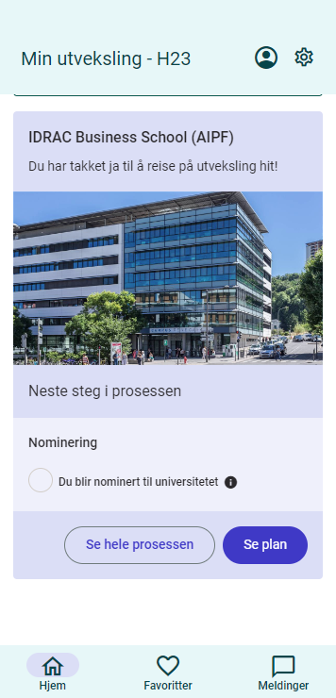
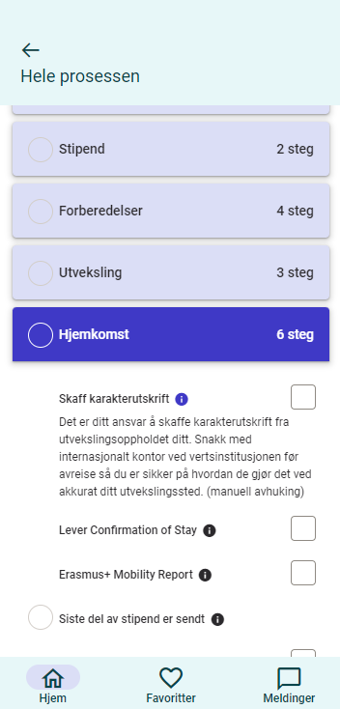
Hold deg oppdatert i appen

Slide 28
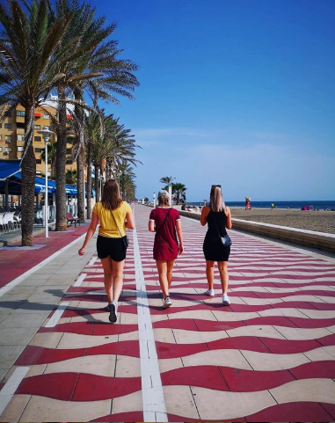
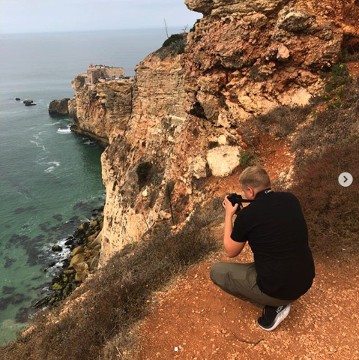
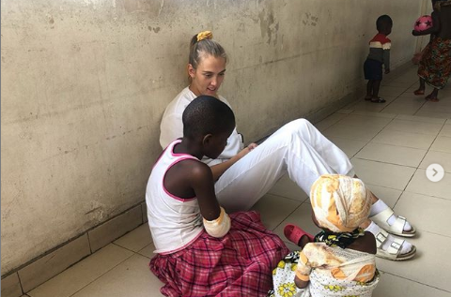
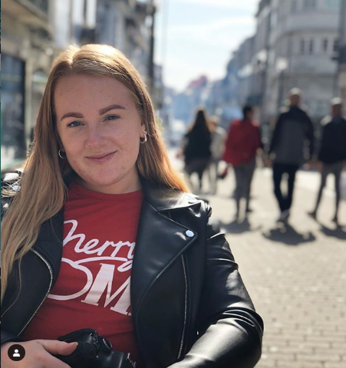
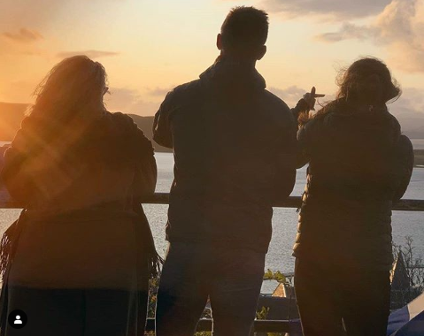
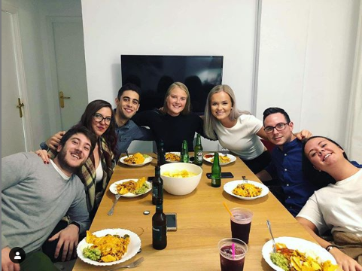
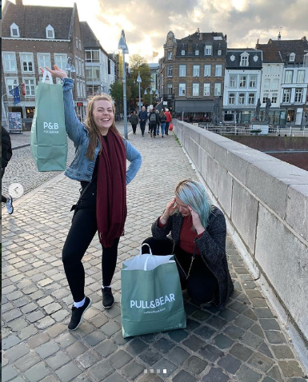
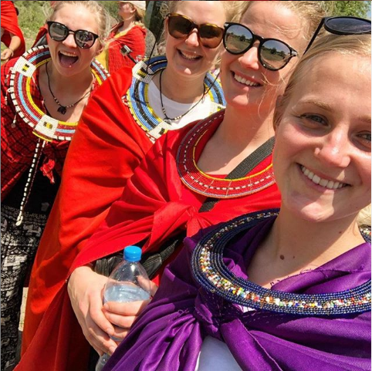
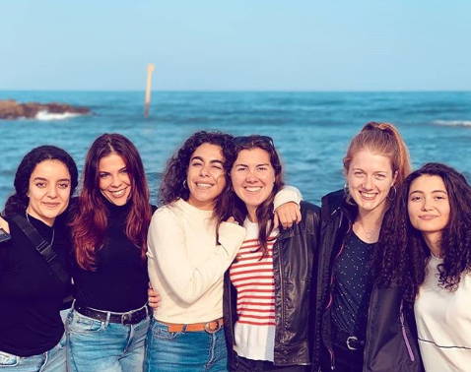
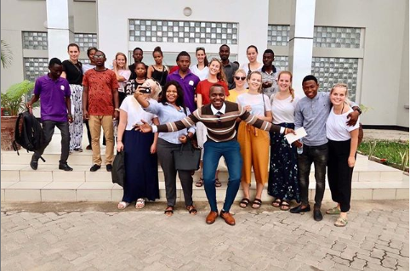
Følg oss på instagram
Følg oss på Instagram
@hvlutveksling

